Slide 1
气动全金属超高真空插板阀CCQ-160A 项目介绍
——上海真空阀门制造有限公司
Shanghai Vacuum Valve Manufacturing CO.,LTD

Slide 2
一
公司概况
二
项目概况
01
公司简介
01
项目设计方案
目录
CONTENT
02
主要设备
02
有限元分析
03
应用领域
03
产品设计图纸
04
荣誉资质
04
试验记录

Slide 3
公司概况
一

Slide 4
公司简介
About Us
专业致力于真空阀门及真空管道件
研发 制造 销售

Slide 5
公司简介 – 行业标准和组织
About Us
中国通用机械真空设备行业协会
会员单位
中国国家质量监督检验检疫总局
及中国国家标准化管理委员会
中国真空学会
会员单位
会员及标准起草单位
中国通用机械阀门行业协会
会员单位

Slide 6
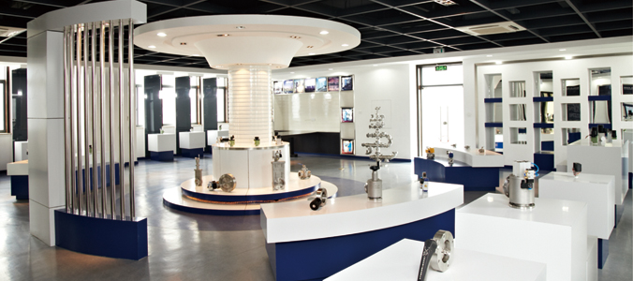
公司简介 – 厂房
About Us
公司占地面积30亩
建筑面积近20000平方米

Slide 7
公司简介 – 专利
Add You Text Here Add You Text Here
超高真空
01
低真空
02
03
高真空
04
获多项发明专利，产品处于领先地位
可提供非标产品的解决方案
真空正压系统

Slide 8
公司简介 – 销售
Add You Text Here Add You Text Here
欧洲
大陆及港澳台
北美
东南亚

Slide 9
主要设备
Equipments
全自动五轴五联动加工中心
龙门加工中心
全自动焊机
全自动超声波清洗机
氦质谱检漏仪
材料化学成份分析仪

Slide 10
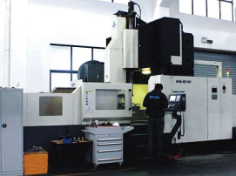
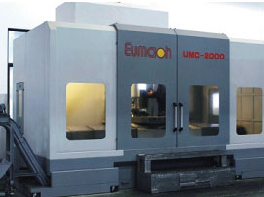
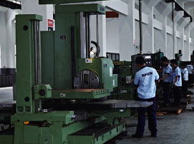
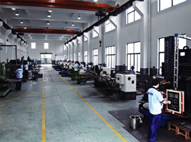
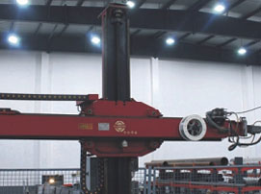
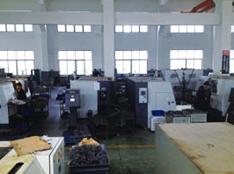
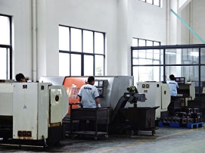
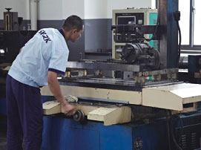
主要设备
Equipments

Slide 11
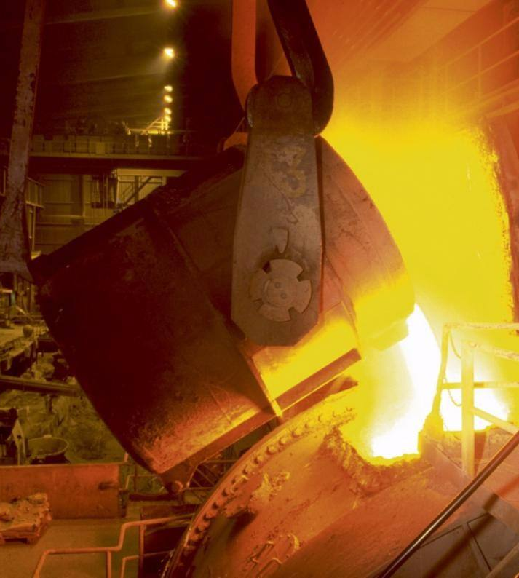
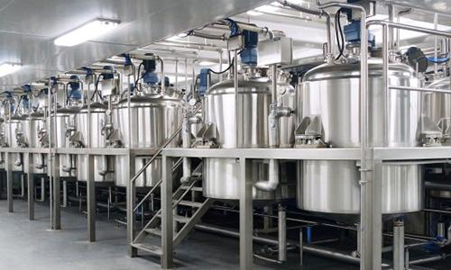
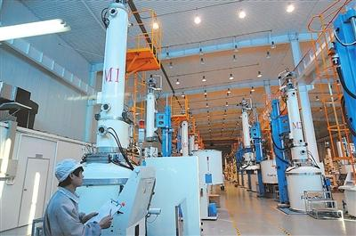
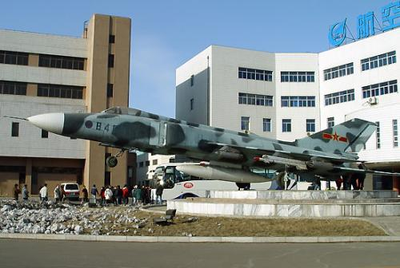
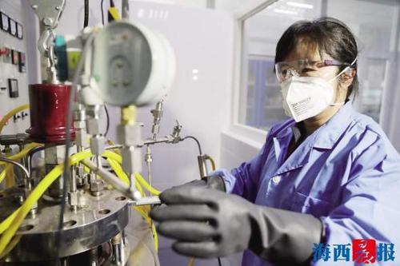
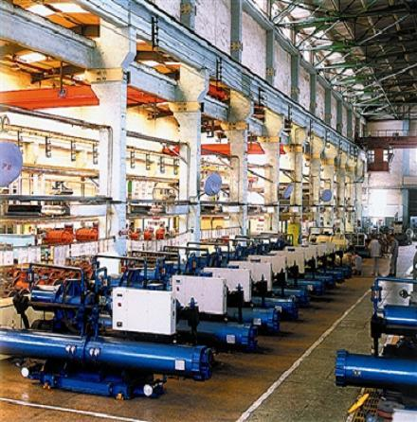
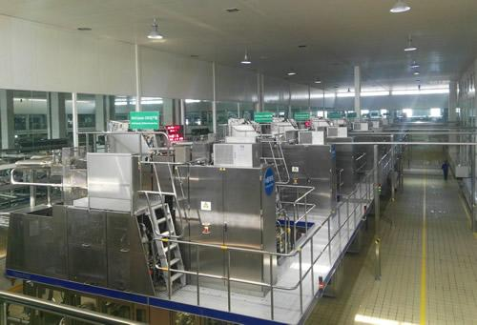
应用领域
Application
航空航天
冶金
机械
制药
能源
国防
科研
电子
环保
制冷
食品
半导体

Slide 12
企业方针
以质量求生存
Enterprise policy
以信誉求市场
以科技求发展
以管理求效益

Slide 13
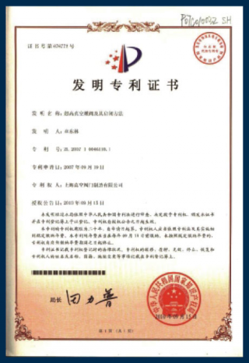
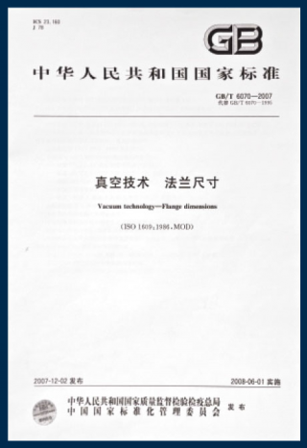
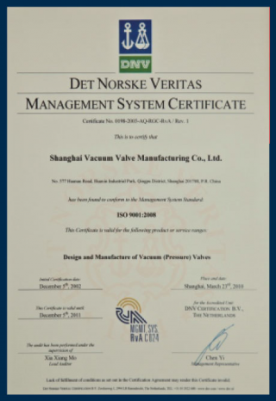
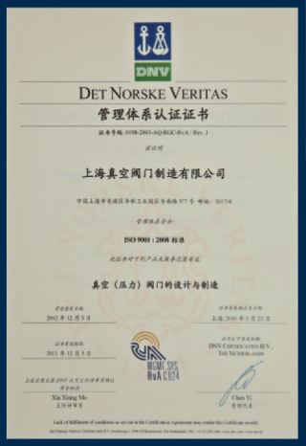
荣誉资质
Honor

Slide 14
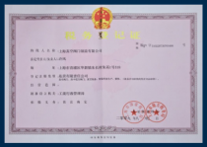
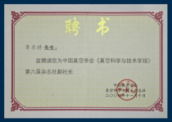
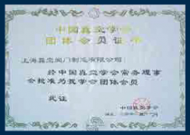
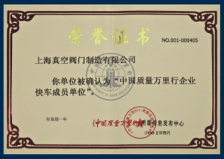
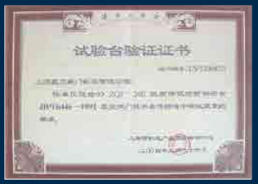
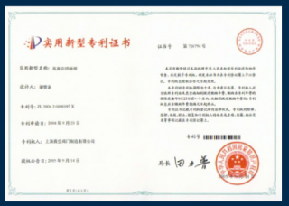
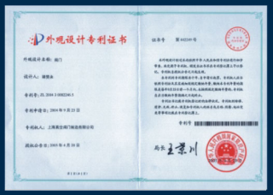
荣誉资质
Honor

Slide 15
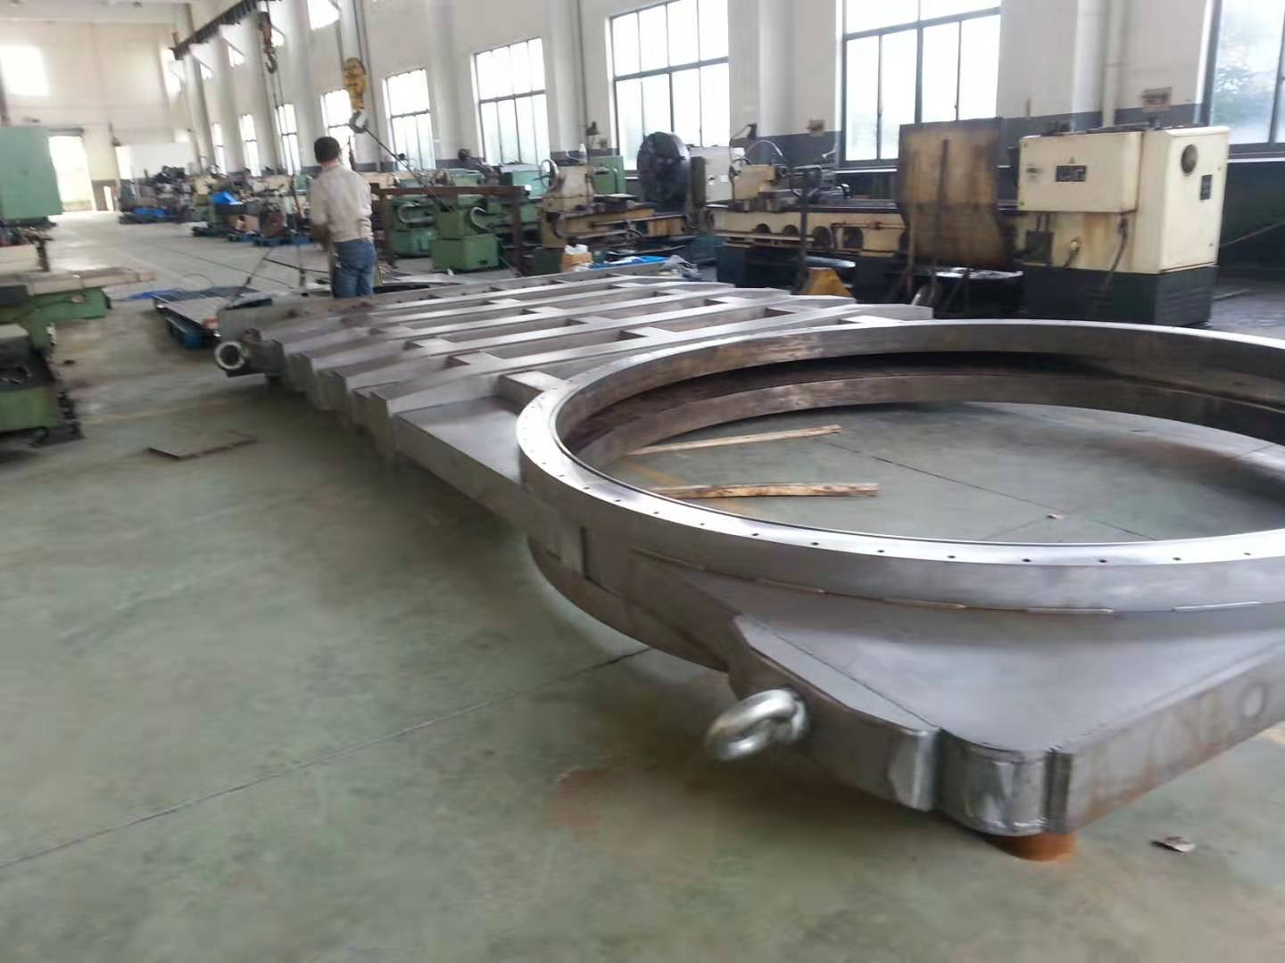
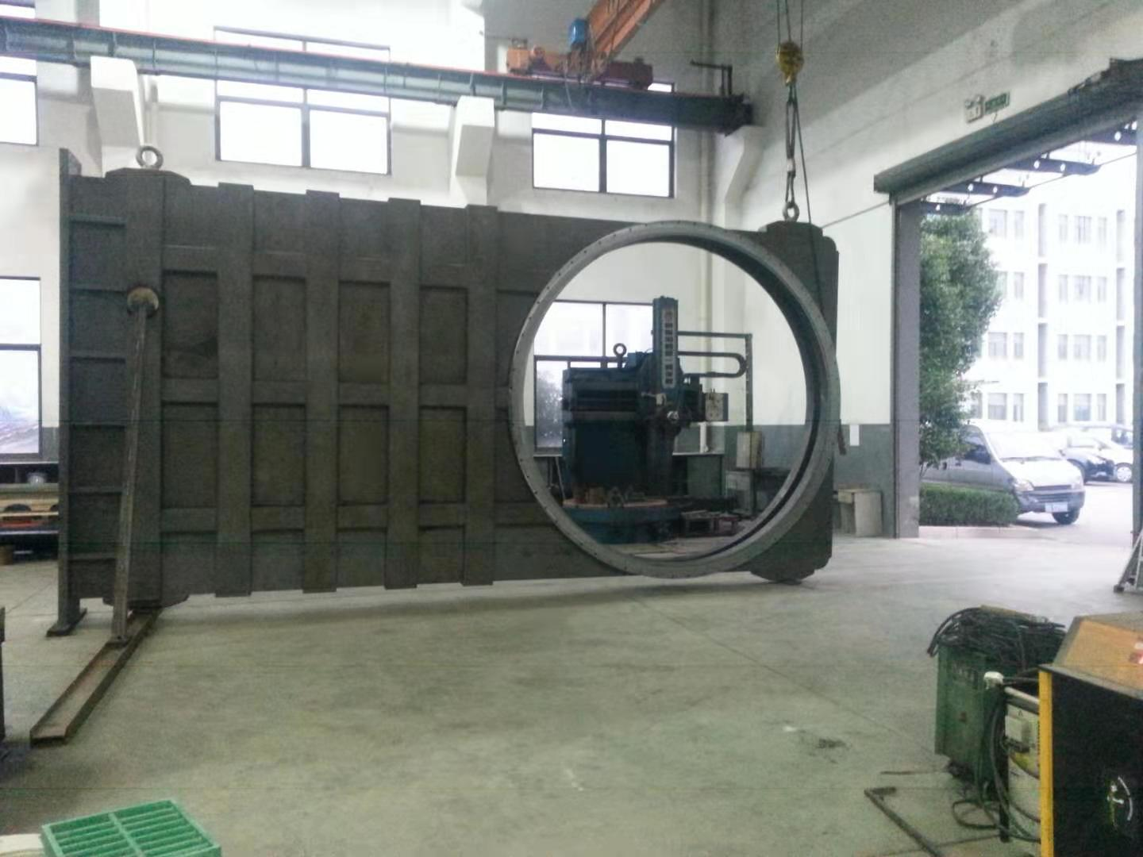
荣誉资质
Honor
参与的国家重点项目
二一九基地：大型插板阀、大型挡板阀的研发制造

Slide 16
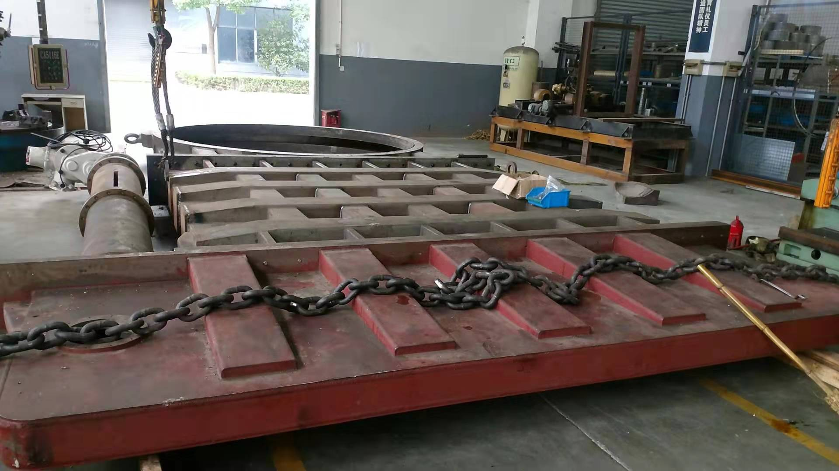
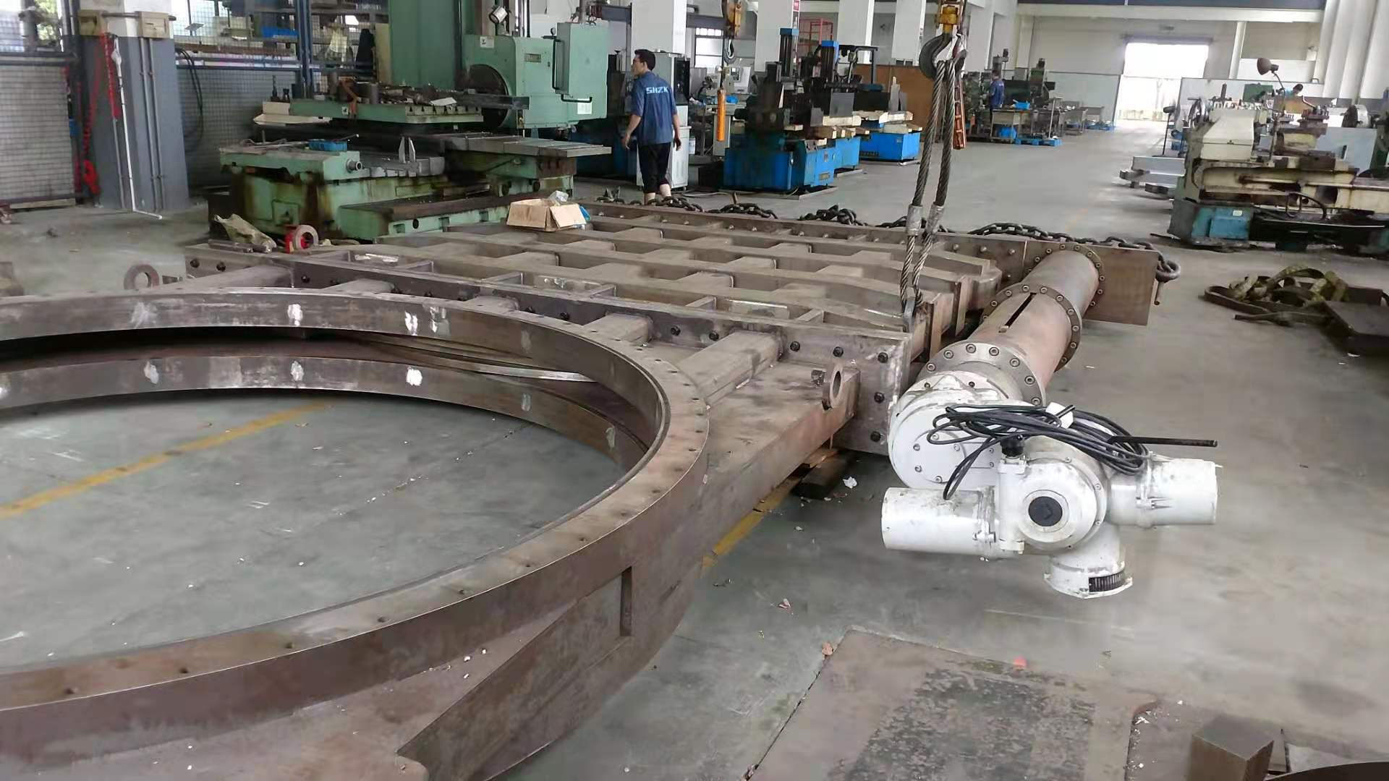
荣誉资质
Honor
二一九基地：大型插板阀、大型挡板阀的研发制造

Slide 17
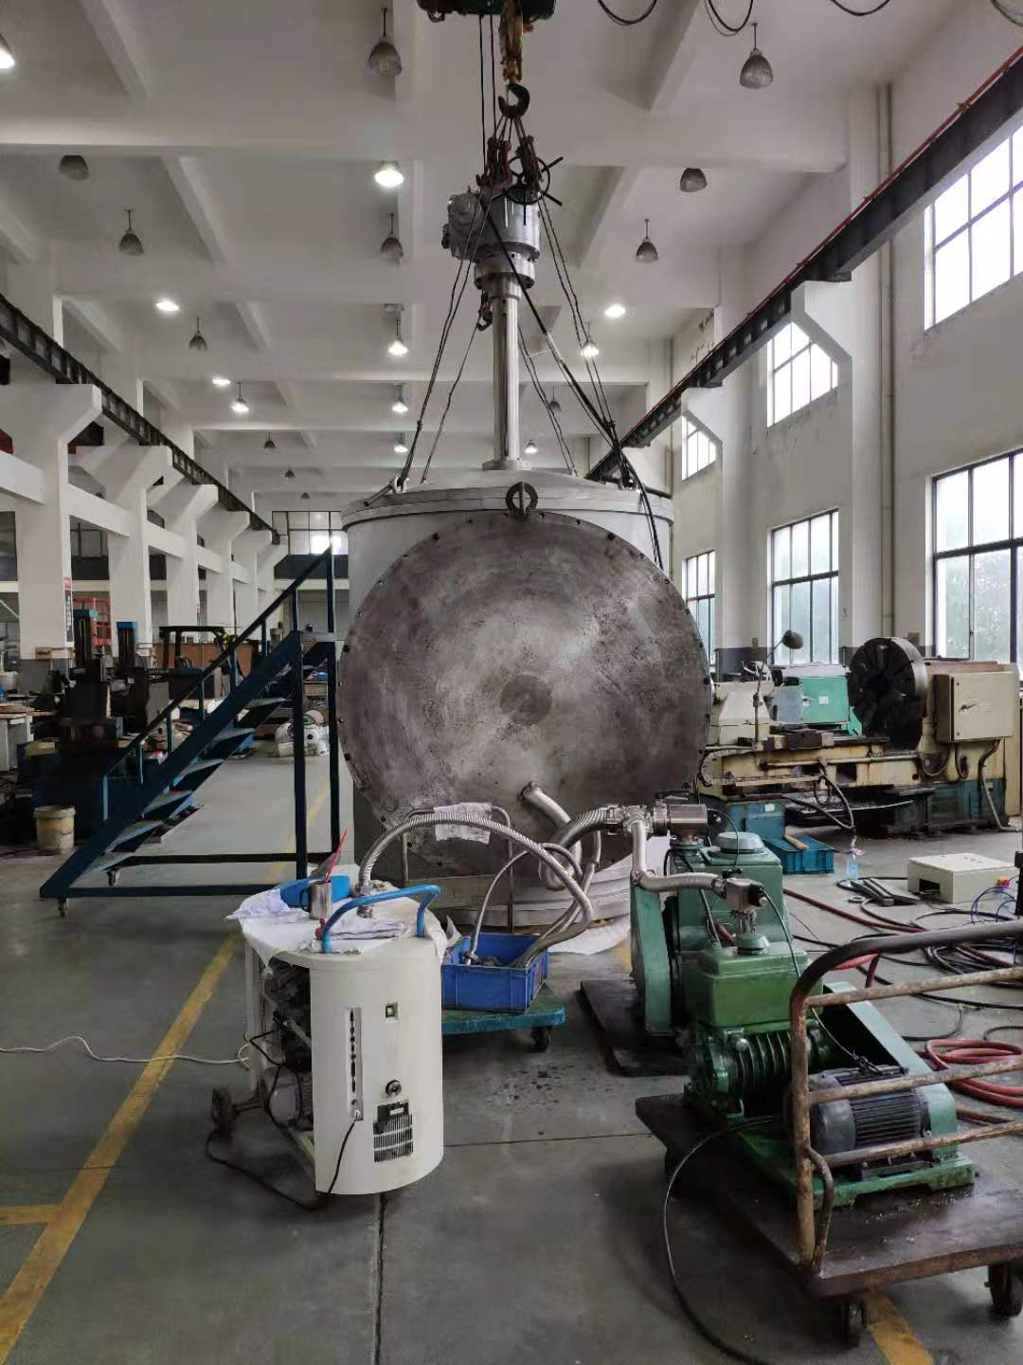
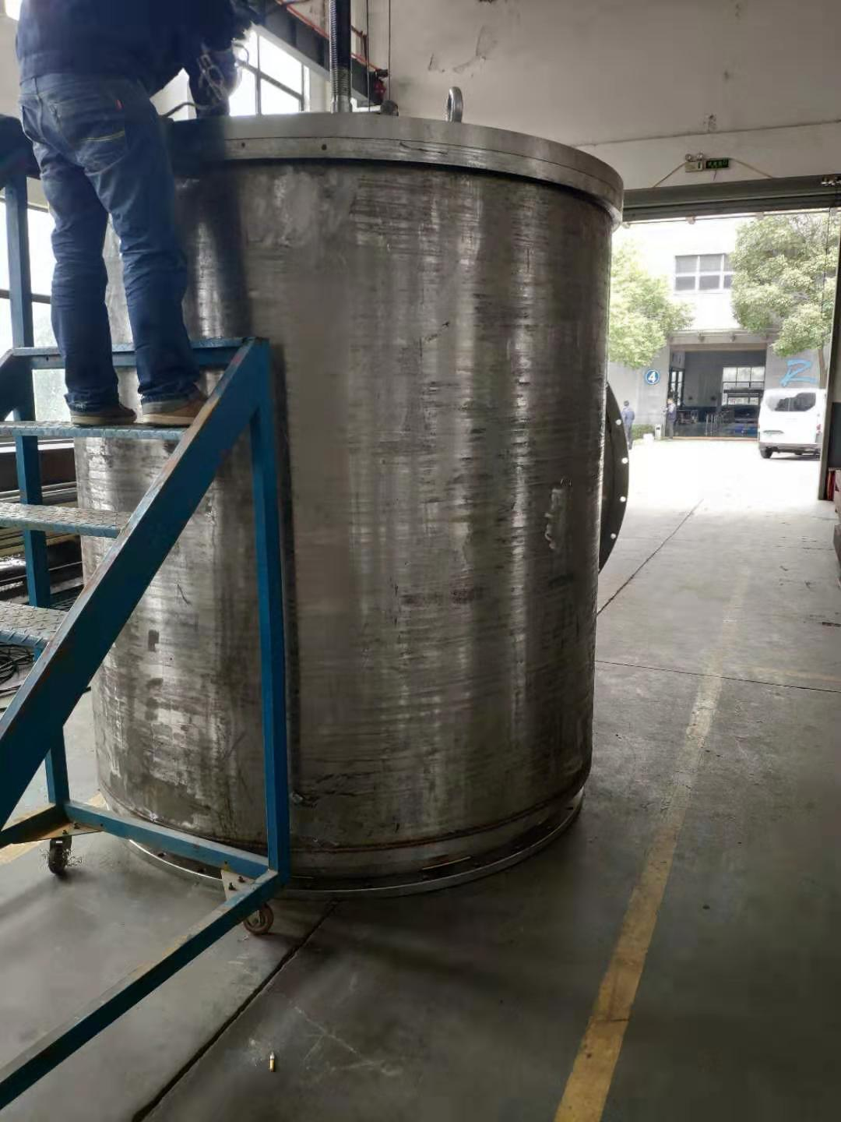
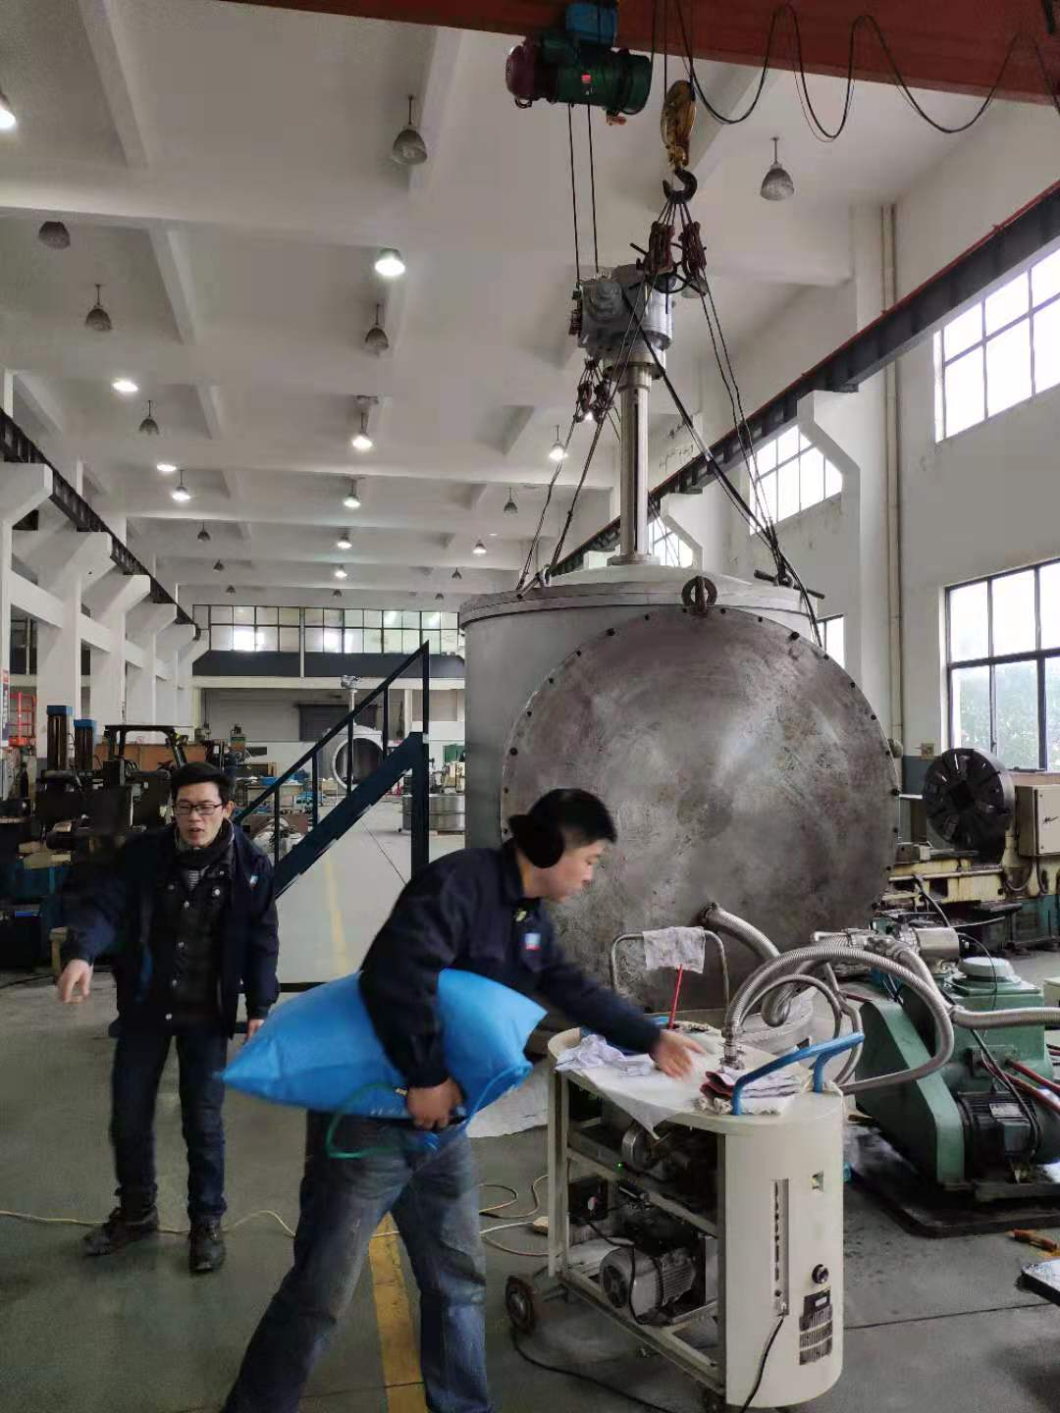
荣誉资质
Honor
二一九基地：大型插板阀、大型挡板阀的研发制造

Slide 18
荣誉资质
Honor
二一九基地：大型插板阀、大型挡板阀的研发制造

Slide 19
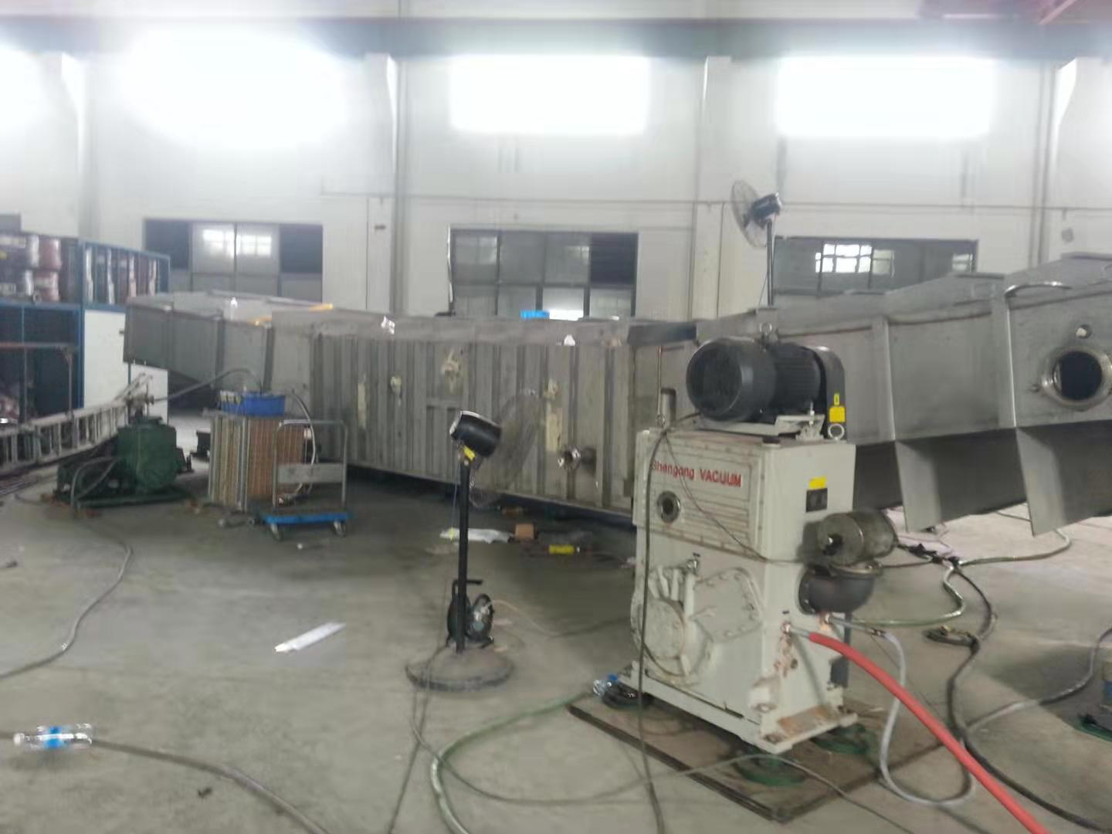
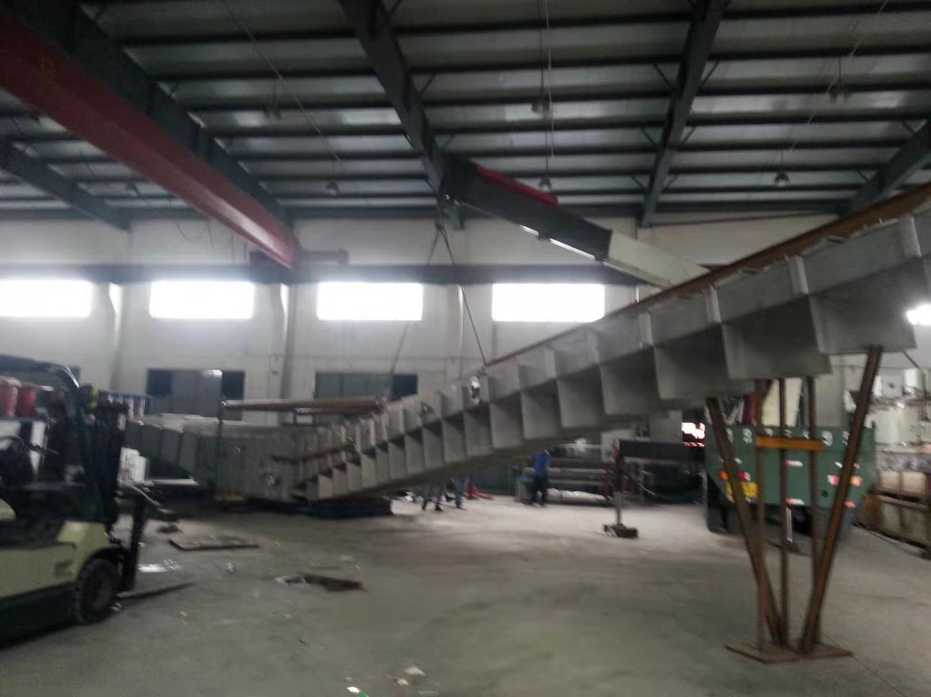
荣誉资质
Honor
C919大飞机燃油系统的研发制造

Slide 20
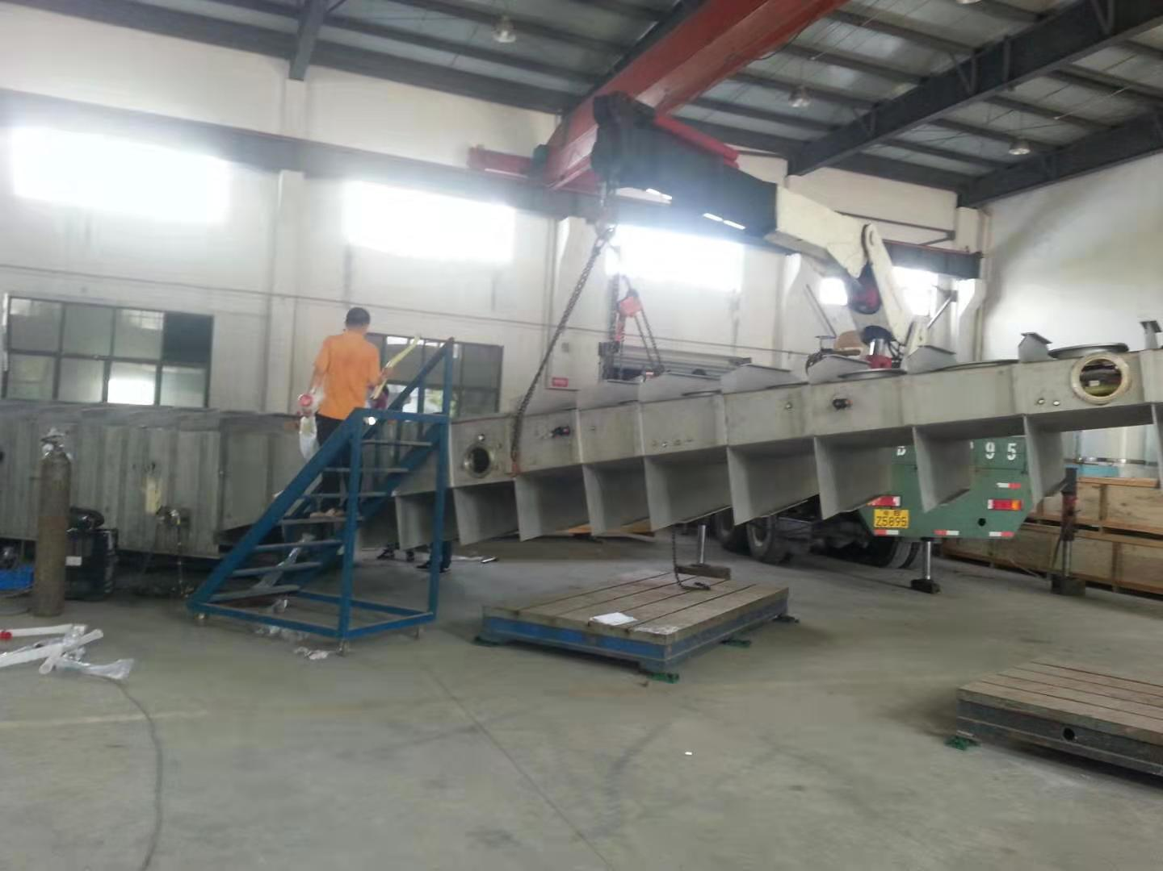
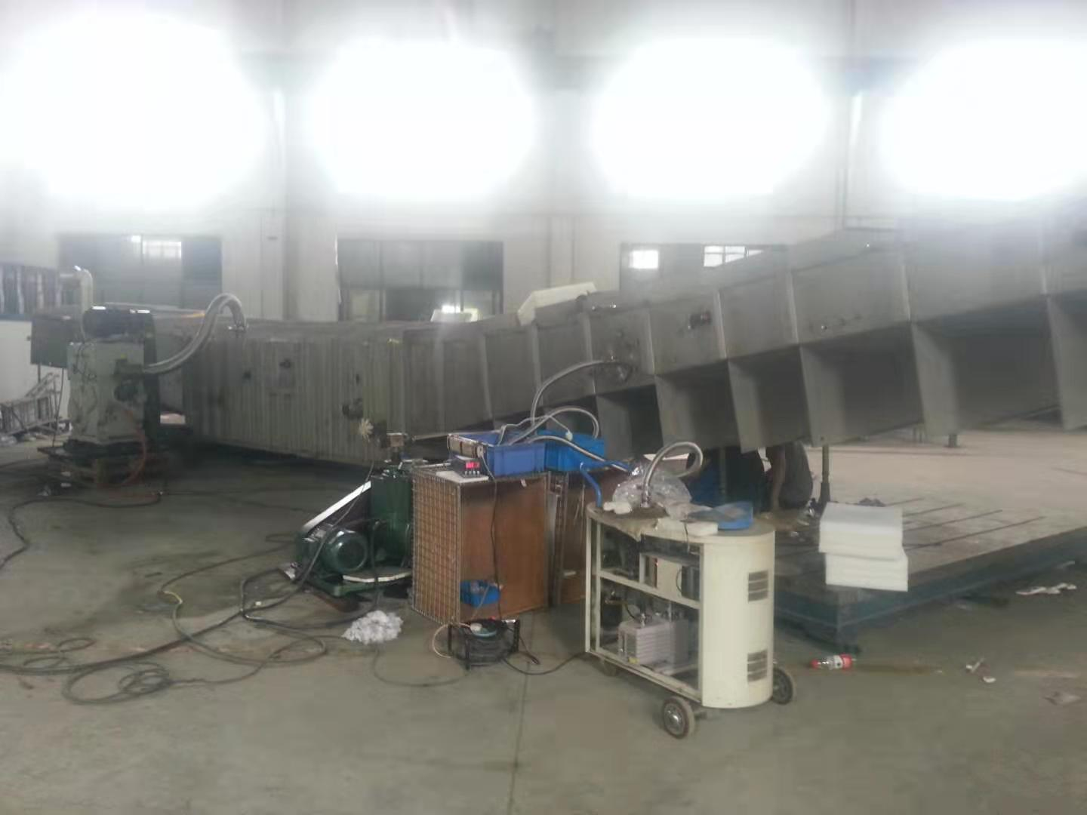
荣誉资质
Honor
C919大飞机燃油系统的研发制造

Slide 21
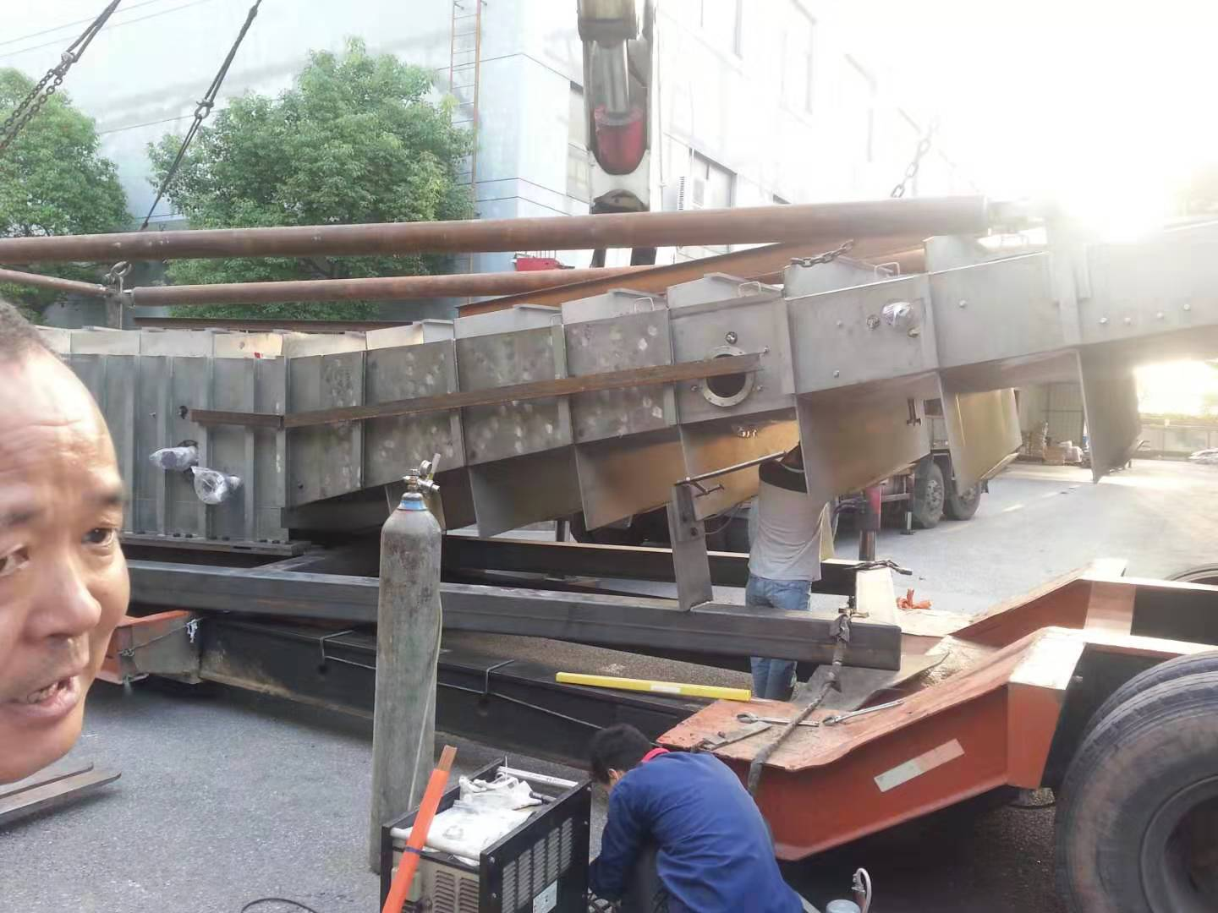
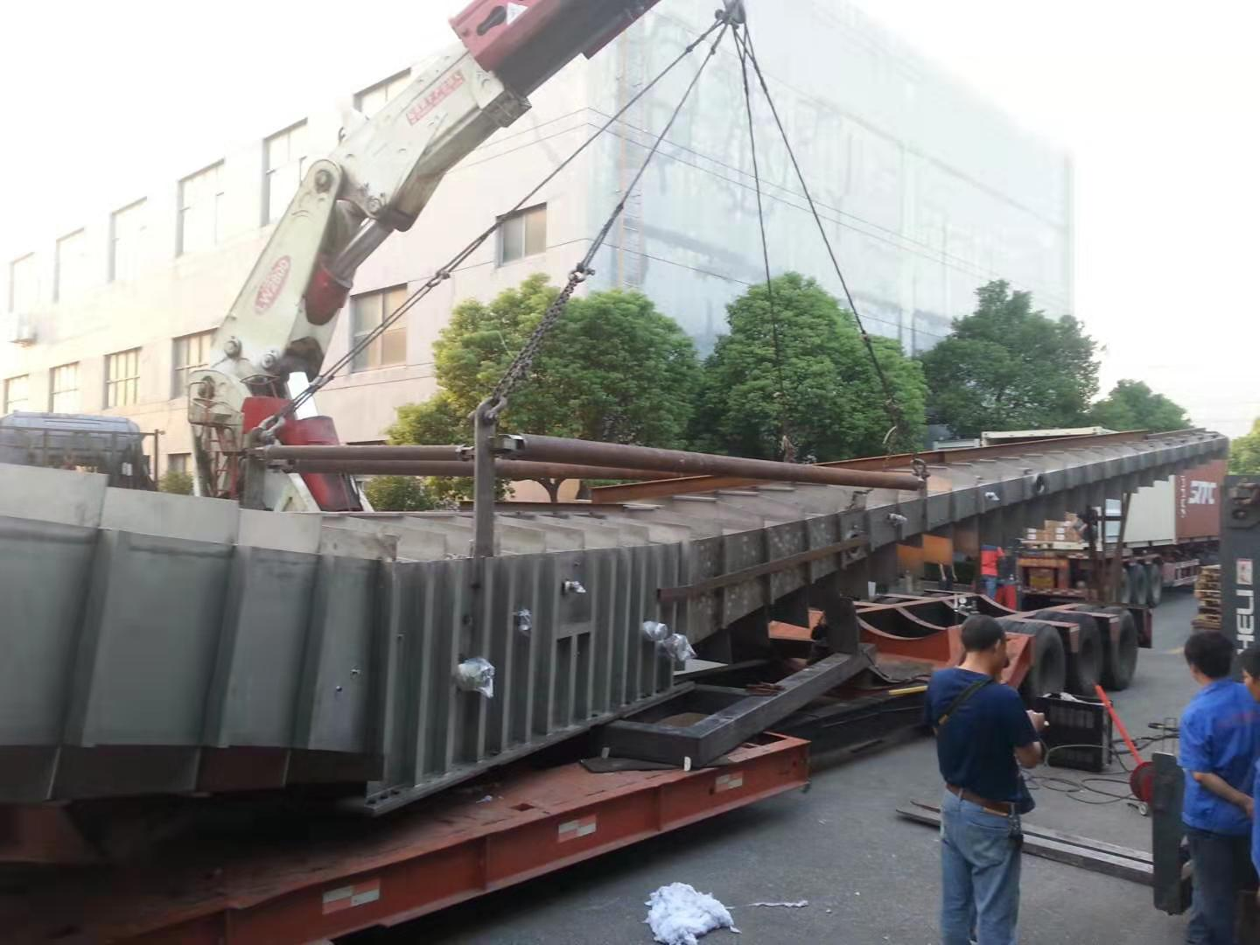
荣誉资质
Honor
C919大飞机燃油系统的研发制造

Slide 22
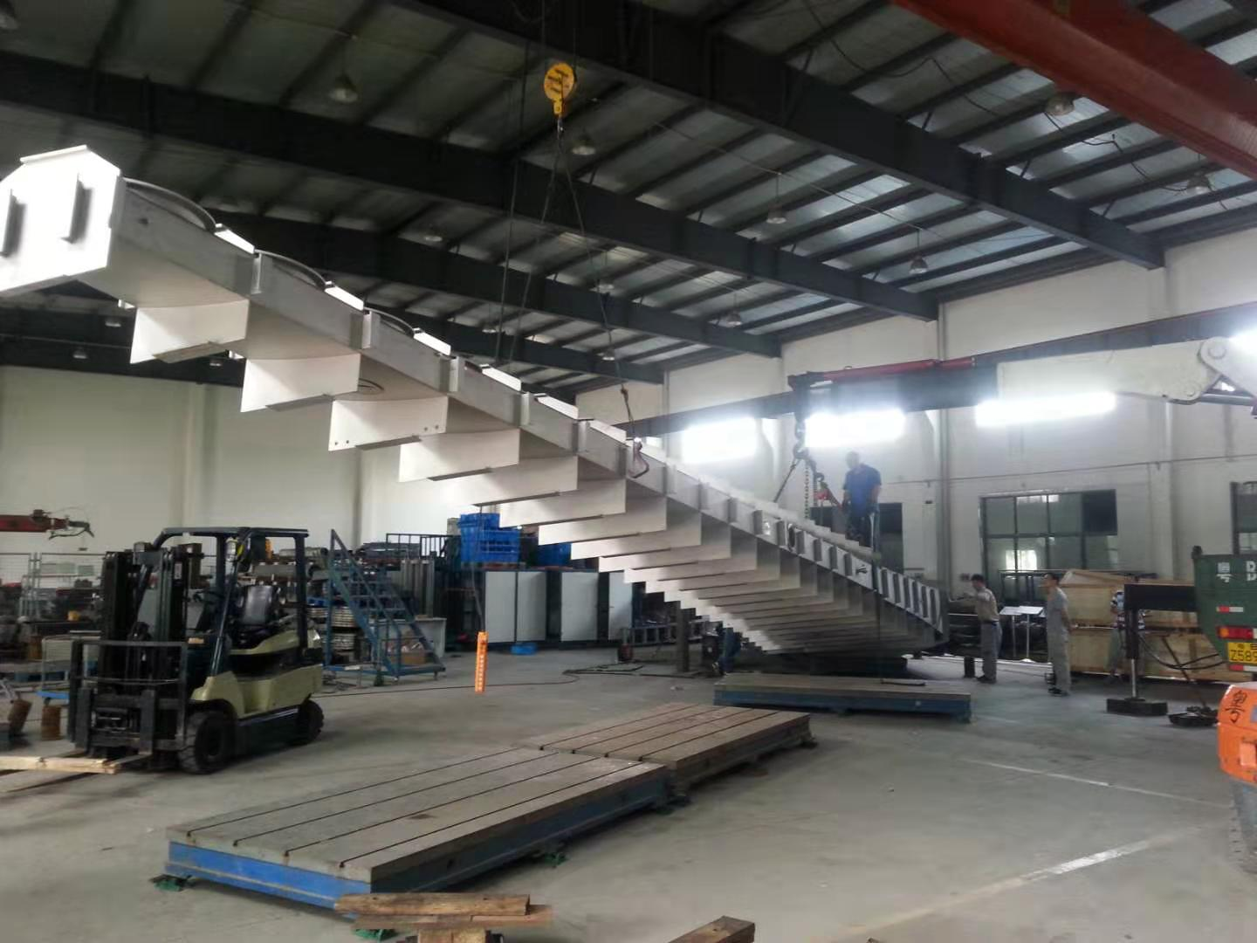
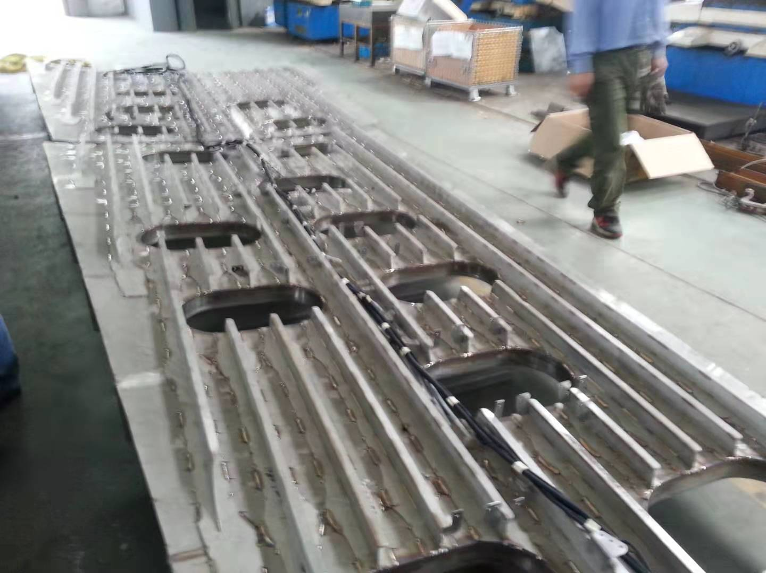
荣誉资质
Honor
C919大飞机燃油系统的研发制造

Slide 23
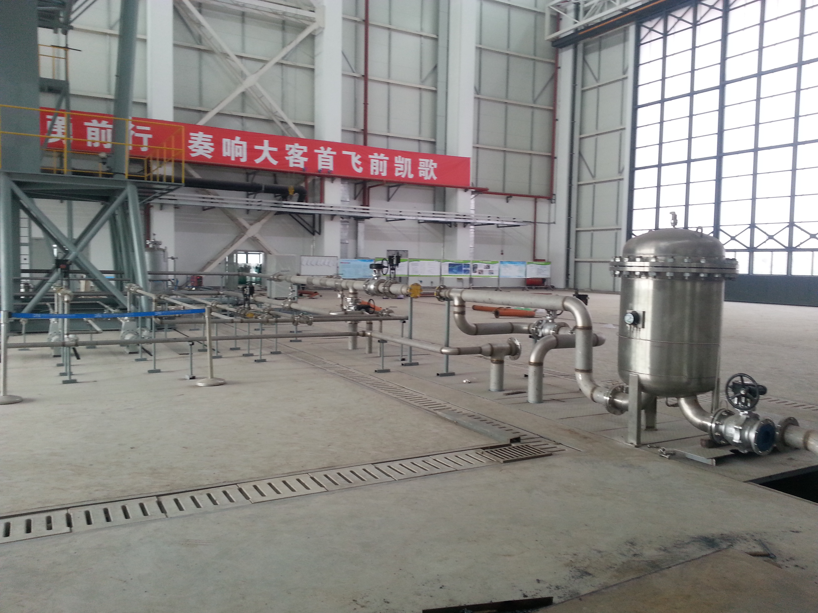
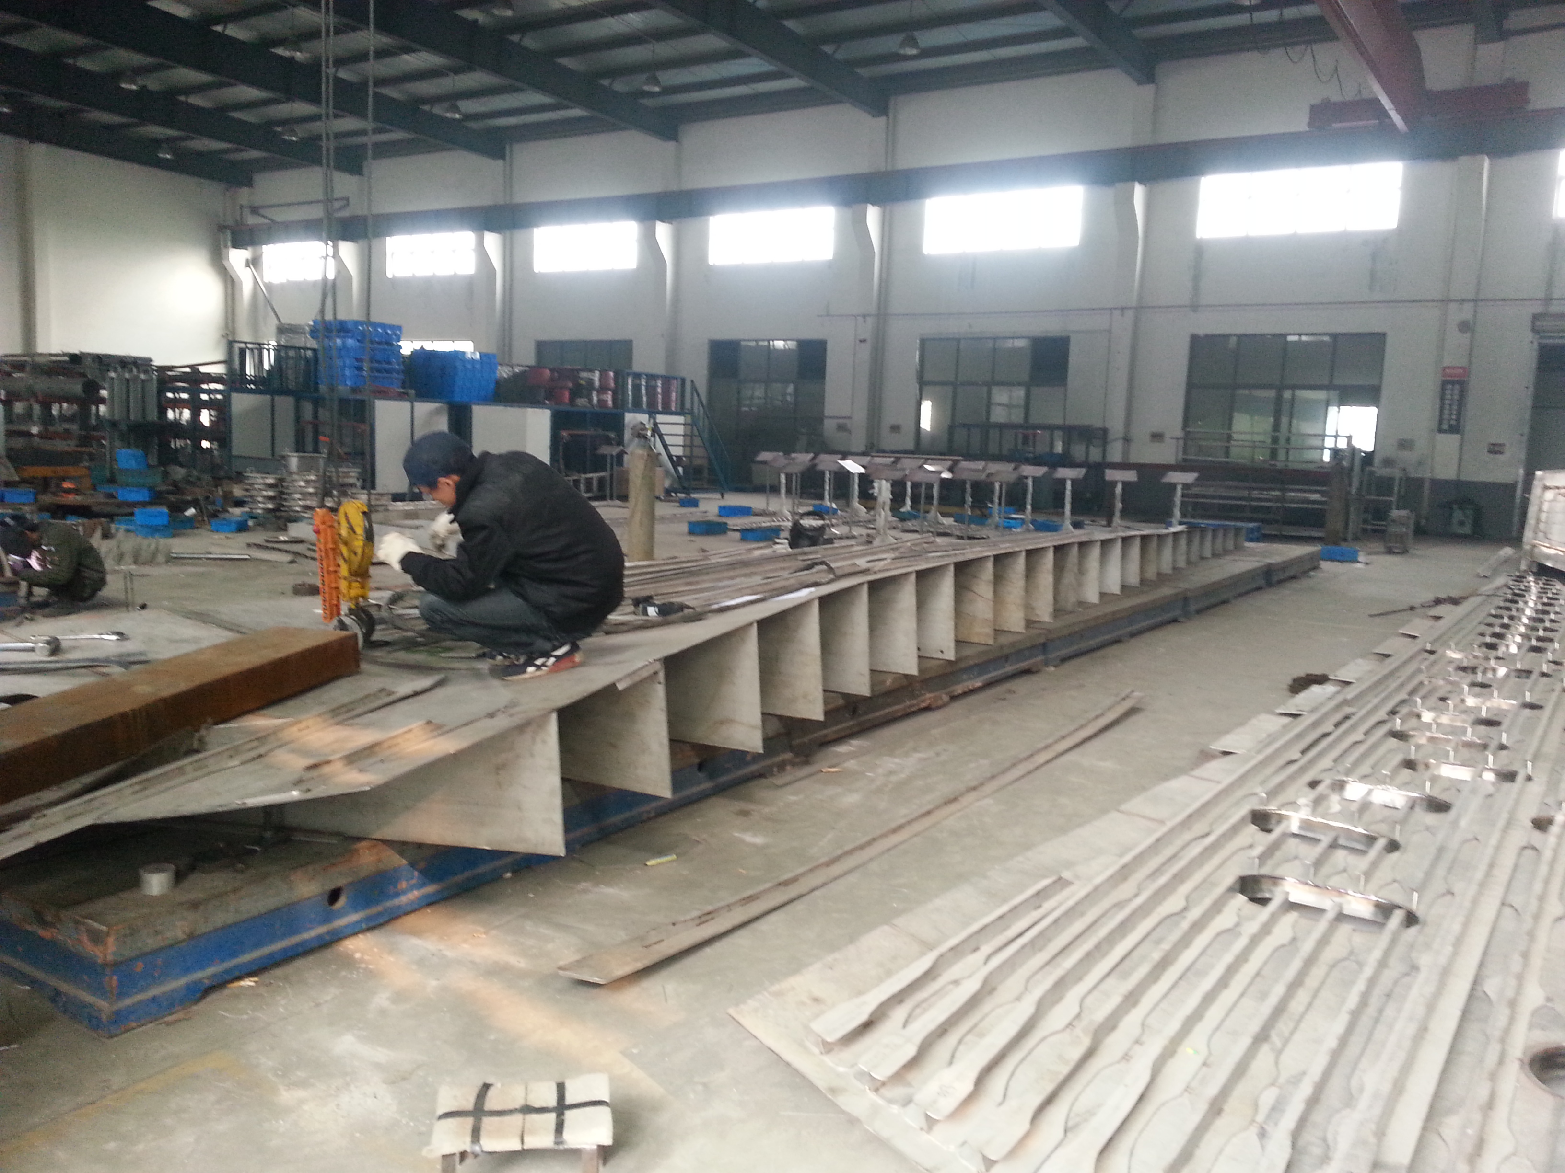
荣誉资质
Honor
C919大飞机燃油系统的研发制造

Slide 24
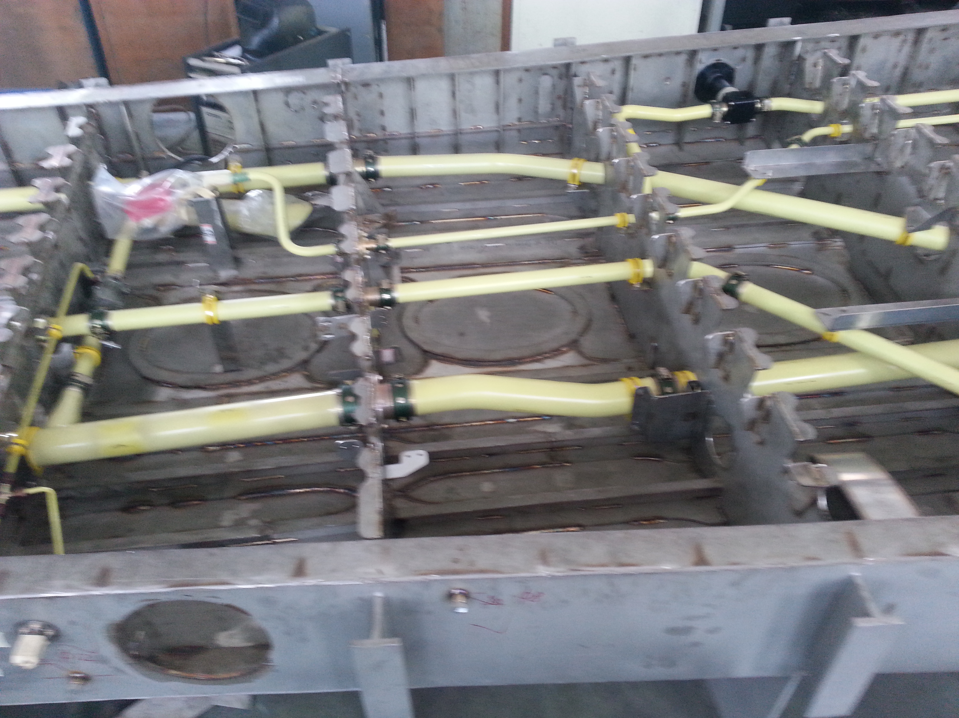
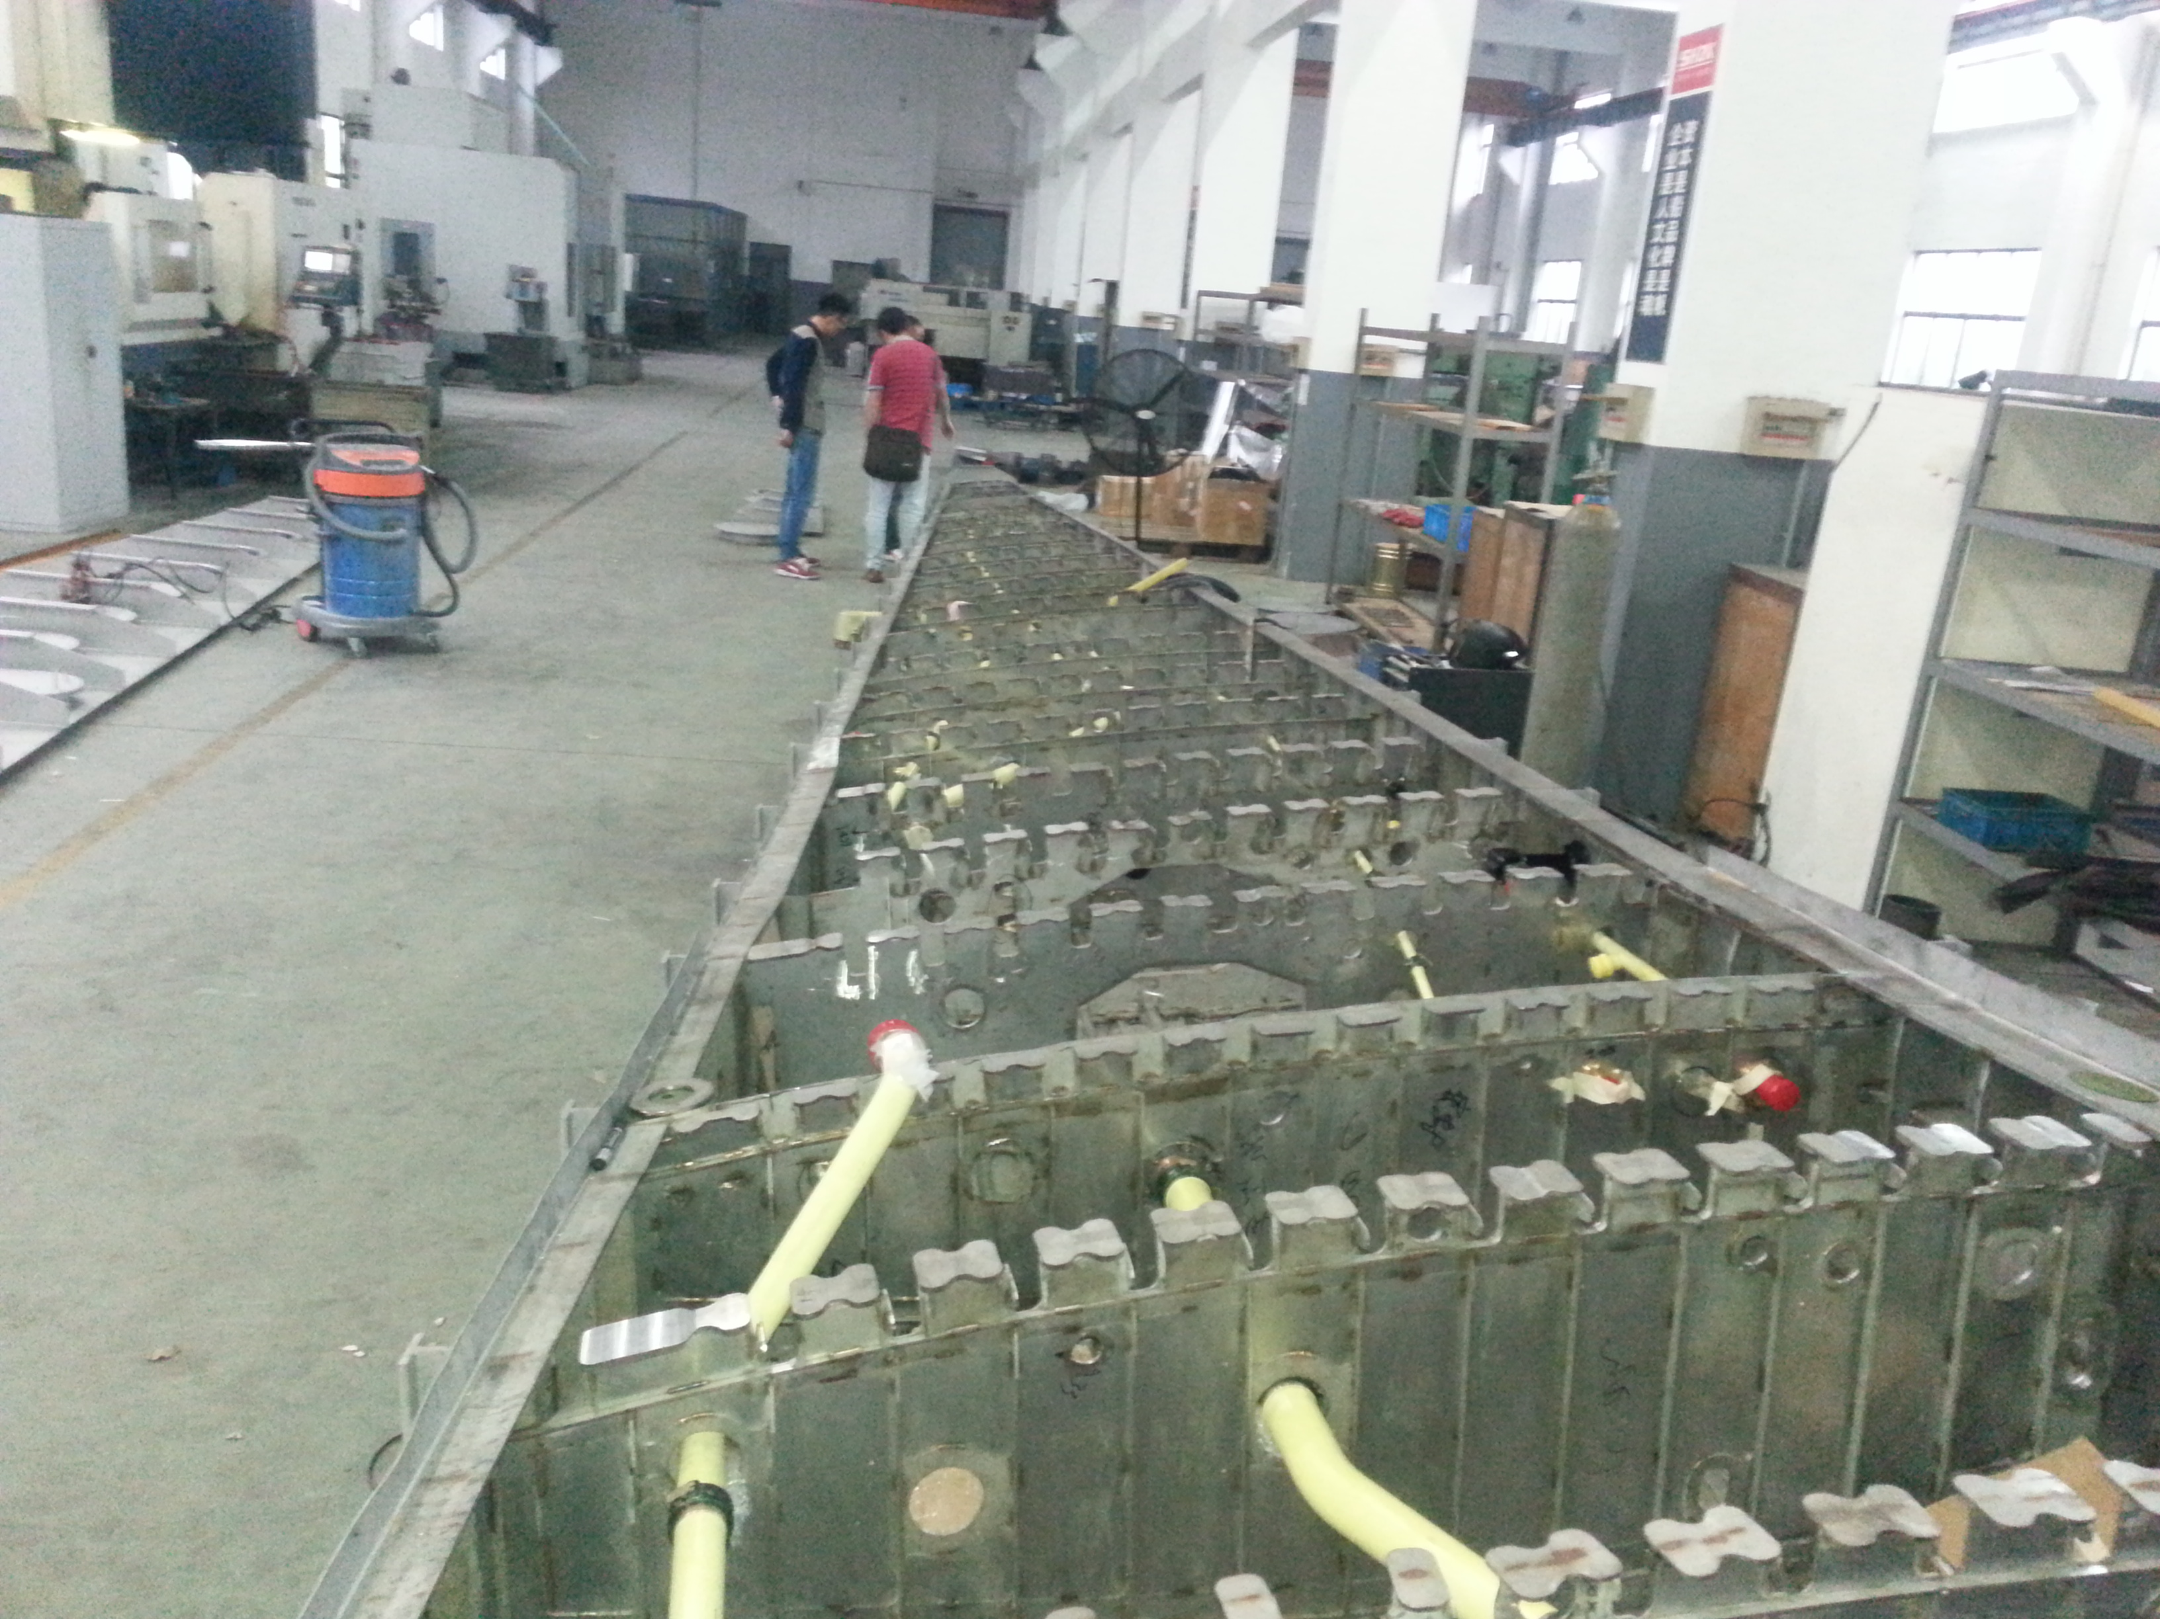
荣誉资质
Honor
C919大飞机燃油系统的研发制造

Slide 25
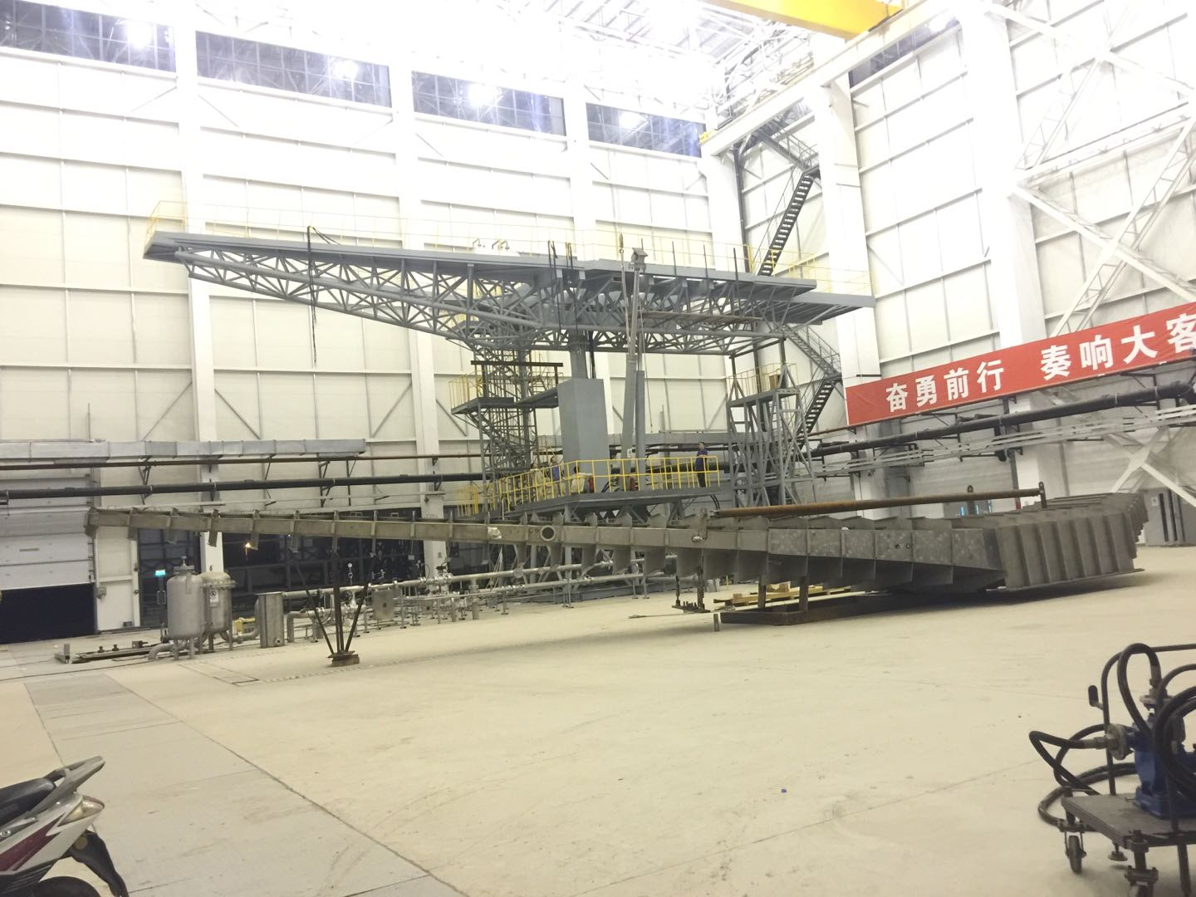
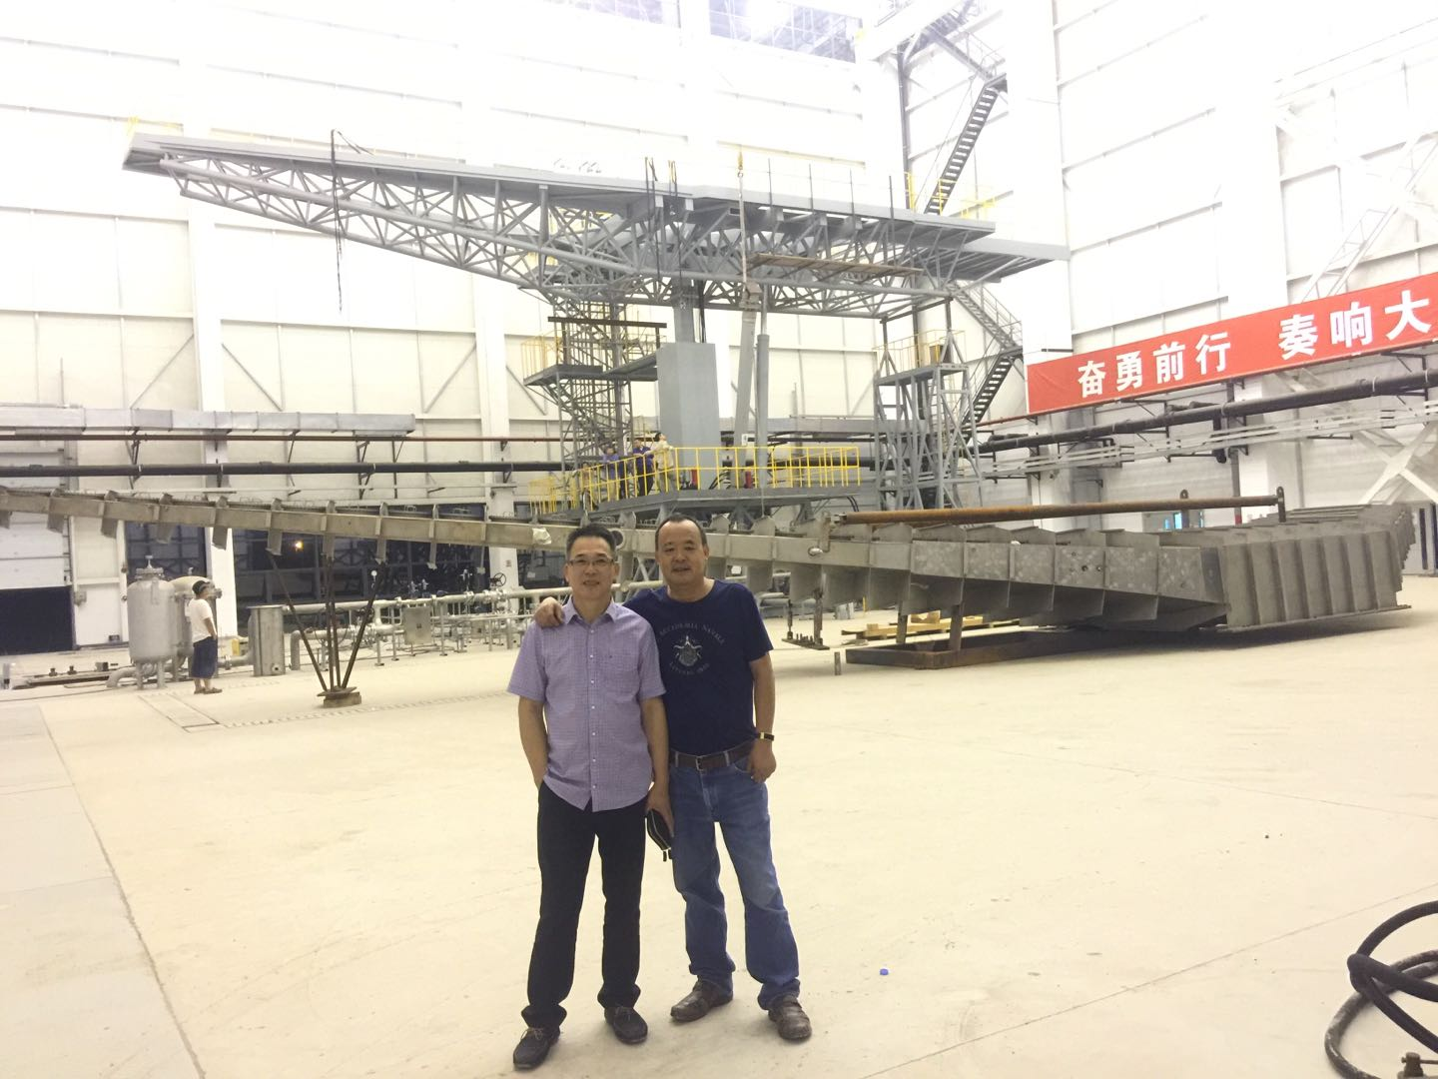
荣誉资质
Honor
C919大飞机燃油系统的研发制造

Slide 26
项目概况
二

Slide 27
项目设计方案
Project design plan
设计开发团队
负责人：章东林
参与设计开发人员：董明瑞 李稳

Slide 28
项目设计方案
Project design plan
公司于2019年3月投入设计开发
公司于2019年8月进行首次试验
公司于2019年9月进行二次试验

Slide 29
项目设计方案
Project design plan
外形结构及性能参数
技术参数
1.整体漏率:1*10⁻⁸Pa.L/S;
2.开启时间:≤4S;
3.烘烤温度:-30°～300°;
4.使用介质:腐蚀性气体及微
颗粒;
5.适用范围:10⁵～1*10⁻⁷Pa;
6.开启压差:≤3000Pa;
7.使用寿命:5万次。

Slide 30
项目设计方案
Project design plan
三维模型图片

Slide 31
项目设计方案
Project design plan
三维模型图片

Slide 32
有限元分析
Finite element analysis
有限元分析
一.分析描述 1. 本报告是对上海真空阀门制造有限公司DN160气动全金属超高真空插板阀阀门结构进行的有限元分析，分析的目的是为了验证阀门在工作载荷下的结构完整性、应力分布情况等。 2. 采用线性静力有限元3D(三维) 创建实物有限元分析模型，经由三维优化设计建模软件Creo Parametric 生成实体模型，以Creo Simulation分析系统进行分析。
3. 零件材料应用及属性
序号 | 实体名称 | 材料 | 备注
1 | 阀体部件 | 304
2 | 阀芯部件 | ******
3 | 气动支架 | 304
4 | 弹簧片 | ******

Slide 33
有限元分析
Finite element analysis
有限元分析
材料名称 | 304
属性名称 | 数值 | 单位 | 数值类型
弹性模量 | 1.9e+011 | N/m^2 | 恒定
泊松比 | 0.29 | 不适用 | 恒定
质量密度 | 7870 | kg/m^3 | 恒定
张力强度 | 515000000 | N/m^2 | 恒定
屈服强度 | 206000000 | N/m^2 | 恒定

Slide 34
有限元分析
Finite element analysis
有限元分析
材料名称 | ******
属性名称 | 数值 | 单位 | 数值类型
弹性模量 | 2.0e+011 | N/m^2 | 恒定
泊松比 | 0.3 | 不适用 | 恒定
质量密度 | 8240 | kg/m^3 | 恒定
张力强度 | 965000000 | N/m^2 | 恒定
屈服强度 | 550000000 | N/m^2 | 恒定

Slide 35
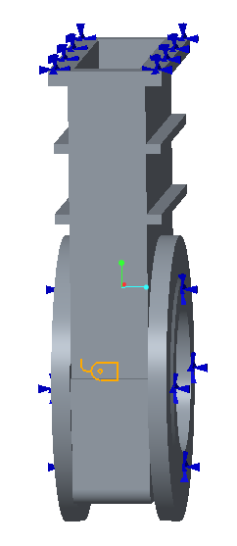
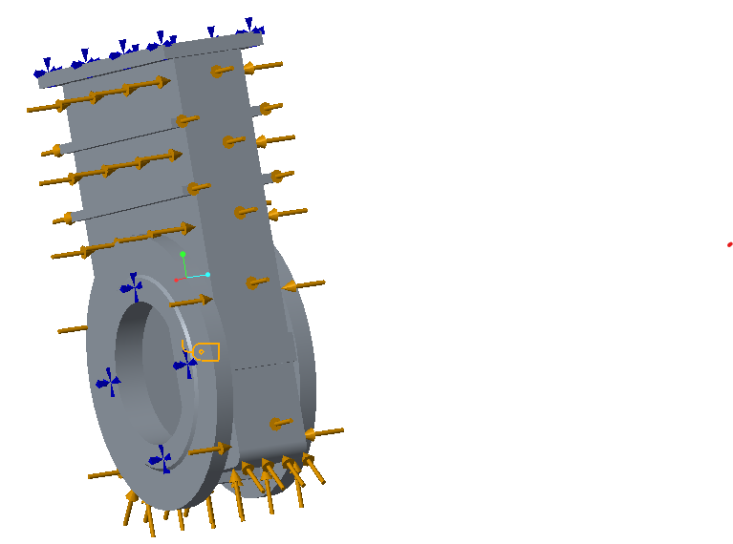
有限元分析
Finite element analysis
有限元分析
二．阀体有限元分析 1. 约束条件 阀体自由度限定： 与管道连接端部及中口法兰固定。
2. 载荷条件 a. 阀门试验压力0.1Mpa； b. 分布区域：所有阀体外部表面(大气压力能触及的所有表面)；
c.
图2-1 约束状态图
图2-2 载荷状态图

Slide 36
有限元分析
Finite element analysis
有限元分析
3. 建立分析单元，划分有限元网格模型
4. 网格化参数
c.
网格类型 | 实体网格
所用网格器 | 标准网格
自动过渡 | 关闭
光滑表面 | 打开
单元大小 | 15mm
品质 | 高
单元数 | 26887
完成网格的时间(秒) | 00:00:6
图2-3 有限元网格模型

Slide 37
有限元分析
Finite element analysis
有限元分析
5. 分析计算结果
5.1应力分布结果及图解
5.2 静态位移分布结果及图解c.
图2-4 应力分布图解
图2-5 静态位移分布图解

Slide 38
有限元分析
Finite element analysis
有限元分析
5.3 应变图解
图2-6应变图解

Slide 39
有限元分析
Finite element analysis
有限元分析
根据simulate应力分布结果及图解显示，阀体在承受1*105N载荷条件下，通过查看应力分布ISO剪裁图、静态位移分布图、模型应变图得知，阀体较大应力集中于阀体盖板与上法兰接触部位。依据表一材料性能及判定标准，模拟结果在标准规定的允许范围之内，因此，阀体的设计是安全的。
表一 阀体材料性能及判定标准
材料属性
材料名称 | 304
最小屈服强度Sy. | 206MPa
极限拉伸强度St | 515MPa
设计许用应力 | 138 MPa
模拟结果
最大应力 | 56MPa
最大位移 | 0.034mm

Slide 40
有限元分析
Finite element analysis
有限元分析
三．阀门关闭时阀板密封圈受力有限元分析
1. 约束条件
限定阀板自由度:
a.在Simulation中设置载荷
2.载荷条件
a.在工况压力下阀门关闭，阀板受工况压力0.1Mpa；
b.在Simulation中设置载荷c.
图3-1 约束状态图
图3-2 载荷状态图

Slide 41
有限元分析
Finite element analysis
有限元分析
3. 建立分析单元，划分有限元网格模型
4. 网格化参数
c.
网格类型 | 实体网格
所用网格器 | 标准网格
自动过渡 | 关闭
光滑表面 | 打开
单元大小 | 3mm
品质 | 高
单元数 | 23910
完成网格的时间(秒) | 00:00:15
图3-3 有限元网格模型

Slide 42
有限元分析
Finite element analysis
有限元分析
5. 分析计算结果
5.1应力分布结果及图解
图3-4 应力分布图解

Slide 43
有限元分析
Finite element analysis
有限元分析
5.2 静态位移分布结果及图解
5.3应变图解.
图3-5 静态位移分布图解
图3-6模型应变图解

Slide 44
有限元分析
Finite element analysis
有限元分析
根据simulate应力分布结果及图解显示，阀板密封圈在压力0.1MPa条件下，通过查看应力分布ISO剪裁图、静态位移分布图、模型应变图得知，阀板密封圈较大应力集中于阀板密封圈与阀板接触位置。依据表二 材料性能及判定标准，模拟结果符合使用要求，因此，阀板密封圈的设计是安全的。
表二 材料性能及判定标准
材料属性
材料名称 | ******
最小屈服强度Sy. | 770MPa
极限拉伸强度St | 965MPa
模拟结果
最大应力 | 57.7MPa
最大位移 | 7.288*10-4mm

Slide 45
有限元分析
Finite element analysis
有限元分析
四．阀板有限元分析
1. 约束条件
限定阀板自由度:
a.在Simulation中设置载荷
2.载荷条件
a.在工况压力下阀门关闭，阀板受工况压力0.1Mpa；
b.在Simulation中设置载荷.
图4-1 约束状态图
图4-2 载荷状态图

Slide 46
有限元分析
Finite element analysis
有限元分析
3. 建立分析单元，划分有限元网格模型
4. 网格化参数
c.
网格类型 | 实体网格
所用网格器 | 标准网格
自动过渡 | 关闭
光滑表面 | 打开
单元大小 | 6mm
品质 | 高
单元数 | 27116
完成网格的时间(秒) | 00:00:10
图4-3 有限元网格模型

Slide 47
有限元分析
Finite element analysis
有限元分析
5. 分析计算结果
5.1应力分布结果及图解
5.2 静态位移分布结果及图解c.
图4-4 应力分布图解
图4-5 静态位移分布图解

Slide 48
有限元分析
Finite element analysis
有限元分析
5.3 应变图解
图4-6应变图解

Slide 49
有限元分析
Finite element analysis
有限元分析
根据simulate应力分布结果及图解显示，阀板在压力0.1MPa条件下，通过查看应力分布ISO剪裁图、静态位移分布图、模型应变图得知，阀板较大应力集中于阀板背面与支撑块接触的位置。依据表三 材料性能及判定标准，模拟结果符合使用要求，因此，阀板的设计是安全的。
表三 材料性能及判定标准
材料属性
材料名称 | ******
最小屈服强度Sy. | 770MPa
极限拉伸强度St | 965MPa
模拟结果
最大应力 | 24.88MPa
最大位移 | 1.099*10-3mm

Slide 50
有限元分析
Finite element analysis
有限元分析
五．气动支架有限元分析
1. 约束条件
限定阀杆自由度:
a.在Simulation中设置载荷
2.载荷条件
a.阀杆操作力矩6280N；
在Simulation中设置载荷c.
图5-1 约束状态图
图5-2 载荷状态图

Slide 51
有限元分析
Finite element analysis
有限元分析
3. 建立分析单元，划分有限元网格模型
4. 网格化参数
c.
网格类型 | 实体网格
所用网格器 | 标准网格
自动过渡 | 关闭
光滑表面 | 打开
单元大小 | 10mm
品质 | 高
单元数 | 15256
完成网格的时间(秒) | 00:00:4
图5-3 有限元网格模型

Slide 52
有限元分析
Finite element analysis
有限元分析
5. 分析计算结果
5.1应力分布结果及图解
5.2 静态位移分布结果及图解c.
图5-4 应力分布图解
图5-5 静态位移分布图解

Slide 53
有限元分析
Finite element analysis
有限元分析
5.3 应变图解
图5-6应变图解

Slide 54
有限元分析
Finite element analysis
有限元分析
根据simulate应力分布结果及图解显示，阀板阀杆操作力6280N作用下，通过查看应力分布图、静态位移分布图、模型应变图得知，阀盖应力集中于长法兰中间两个螺栓孔处。依据表四材料性能及判定标准，模拟结果在标准规定的允许范围之内，因此，气动支架的设计是安全的。
表四 材料性能及判定标准
材料属性
材料名称 | 304
最小屈服强度Sy. | 206MPa
极限拉伸强度St | 515MPa
设计许用应力 | 138 MPa
模拟结果
最大应力 | 122.5MPa
最大形变 | 0.017mm

Slide 55
有限元分析
Finite element analysis
有限元分析
六．弹簧片受力有限元分析
1. 约束条件
限定弹簧片自由度：
a.在Simulation中设置载荷
2.载荷条件
a.在2700Pa压差下，阀门打开，弹簧片需要47.1N的力才能拉动阀板密封圈，考虑到压差不稳定、阀板自重及安全系数等因素，此次加载在弹簧片上的力设定为80N；
b.在Simulation中设置载荷
图6-1 约束状态图
图6-2 载荷状态图

Slide 56
有限元分析
Finite element analysis
有限元分析
3. 建立分析单元，划分有限元网格模型
4. 网格化参数
c.
网格类型 | 实体网格
所用网格器 | 标准网格
自动过渡 | 关闭
光滑表面 | 打开
单元大小 | 13.8mm
品质 | 高
单元数 | 17276
完成网格的时间(秒) | 00:00:03
图6-3 有限元网格模型

Slide 57
有限元分析
Finite element analysis
有限元分析
5. 分析计算结果
5.1应力分布结果及图解
5.2 静态位移分布结果及图解c.
图6-4 应力分布图解
图6-5 静态位移分布图解

Slide 58
有限元分析
Finite element analysis
有限元分析
5.3 应变图解
图6-6应变图解

Slide 59
有限元分析
Finite element analysis
有限元分析
根据simulate应力分布结果及图解显示，弹簧片在力80N条件下，通过查看应力分布ISO剪裁图、静态位移分布图、模型应变图得知，弹簧片较大应力集中于弹簧片中间受力位置。依据表五 材料性能及判定标准，模拟结果符合许用要求，因此，弹簧片的设计是安全的。
表五 材料性能及判定标准
材料属性
材料名称 | ******
最小屈服强度Sy. | 770MPa
极限拉伸强度St | 965MPa
模拟结果
最大应力 | 356MPa
最大位移 | 5.2mm

Slide 60
产品设计图纸
Drawings of product design

Slide 61
产品设计图纸
Drawings of product design

Slide 62
产品设计图纸
Drawings of product design

Slide 63
产品设计图纸
Drawings of product design

Slide 64
产品设计图纸
Drawings of product design

Slide 65
试验记录
Test result record
试验记录:

Slide 66
试验记录
Test result record
测试项目:漏率测试（按 JB/T 6446-2004 标准执行），每 2 分钟启闭一次
试验情况:
2019 年 7 月 19 日- 2019 年 7 月 20 日，动作 60 次检漏 符合设计要求;
2019年7月20日- 2019年7月22日，动作270次检 漏符合设计要求;
2 0 1 9 年 7 月 2 2 日 - 2 0 1 9 年 7 月 2 3 日 ，动 作 2 7 0 次 检 漏 不合格;
2019 年 7 月 23 日整改密封面后检漏符合设计要求，下 午 15:42 开始动作试验;
2019 年 7 月 23 日- 2019 年 7 月 25 日，动作 500 次检漏 符合设计要求;
2019 年 7 月 25 日- 2019 年 7 月 26 日，动作 150 次检漏 符合设计要求;
2019 年 7 月 26 日- 2019 年 7 月 31 日，动作 990 次检漏 不合格;
2019 年 8 月 1 日，整改密封面后检漏符合设计要求;
2019 年 8 月 2 日，动作 120 次检漏，阀门平躺状态下撑开，检漏不合格;阀门竖直状态下撑开，检漏符合设计要求;
2019 年 8 月 2 日- 2019 年 8 月 3 日，动作 210 次检漏符合设计要求，但阀芯无法完全撑开;
2019 年 8 月 3 日，整改支撑板厚度后，阀芯可完全撑开，检漏符合设计要求;
2019 年 8 月 3 日-2019 年 8 月 5 日，动作 120 次检漏不合格。

Slide 67
试验记录
Test result record

Slide 68
试验记录
Test result record

Slide 69
试验记录
Test result record

Slide 70
试验记录
Test result record

Slide 71
有限元分析
Finite element analysis
有限元分析（改进后）
阀门关闭时阀板密封圈受力有限元分析
1. 约束条件
限定阀板自由度：
a.在Simulation中设置载荷
2.载荷条件
a.在工况压力下阀门关闭，阀板受工况压力0.1Mpa；
b.在Simulation中设置载荷
图1-1 约束状态图
图1-2 载荷状态图

Slide 72
有限元分析
Finite element analysis
有限元分析（改进后）
3. 建立分析单元，划分有限元网格模型
4. 网格化参数
c.
网格类型 | 实体网格
所用网格器 | 标准网格
自动过渡 | 关闭
光滑表面 | 打开
单元大小 | 5mm
品质 | 高
单元数 | 39869
完成网格的时间(秒) | 00:00:15
图1-3 有限元网格模型

Slide 73
有限元分析
Finite element analysis
有限元分析（改进后）
5. 分析计算结果
5.1应力分布结果及图解
5.2 静态位移分布结果及图解c.
图1-4 应力分布图解
图1-5 静态位移分布图解

Slide 74
有限元分析
Finite element analysis
有限元分析（改进后）
5.3 应变图解
图1-6应变图解

Slide 75
有限元分析
Finite element analysis
有限元分析（改进后）
根据simulate应力分布结果及图解显示，阀板在压力0.1MPa条件下，通过查看应力分布ISO剪裁图、静态位移分布图、模型应变图得知，阀板密封圈较大应力集中于阀板密封圈与阀板接触位置。依据表一 材料性能及判定标准，模拟结果符合使用要求，因此，阀板的设计是安全的。
表一 材料性能及判定标准
材料属性
材料名称 | ******
最小屈服强度Sy. | 770MPa
极限拉伸强度St | 965MPa
模拟结果
最大应力 | 5.19MPa
最大位移 | 9.8*10-4mm

Slide 76
有限元分析
Finite element analysis
目前产品在改进过程中！
预计11月底进行试验

Slide 77
联系我们
Contact Us
地址：上海市青浦区华新工业园区华南路577号
销售热线：021-69790002 / 021-69790068
传真：021-69790016
邮箱：sales@shzkvalve.com

Slide 78
感谢观看

